Slide 1
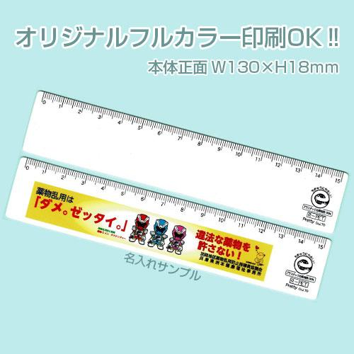
【提案書】
エコ・直定規15cm
シンプルな直定規です。コンパクトな15センチタイプのため、持ち歩きにも便利です。オリジナル名入れはフルカラープリントで可能なため、販促用としてもアイキャッチ効果は抜群です。
特徴
納期
納期スペース
仕様
素材 : 再生PET100％
サイズ : W156×H30×D1mm
重量 : 7g
備考 : エコマーク認定商品・グリーン購入法適合
お見積
お見積りスペース

